Slide 1
Городская песня
В 18-19вв. народная песня продолжала сохранять большое значение в повседневном быту и общественной жизни русских людей.
Начиная с 18 века русская песня развивалась в тесном соприкосновении с музыкой городского быта, с профессиональным творчеством. Формируется национальная музыкальная школа, куда входили Пашкевич, Матинский, Фомин, Кашин. Русская песня исполняется в быту этого времени в новой манере, не с подголосками, а в хоровом гармоническом изложении (на 3 голоса), и с аккордовым сопровождением.

Slide 2
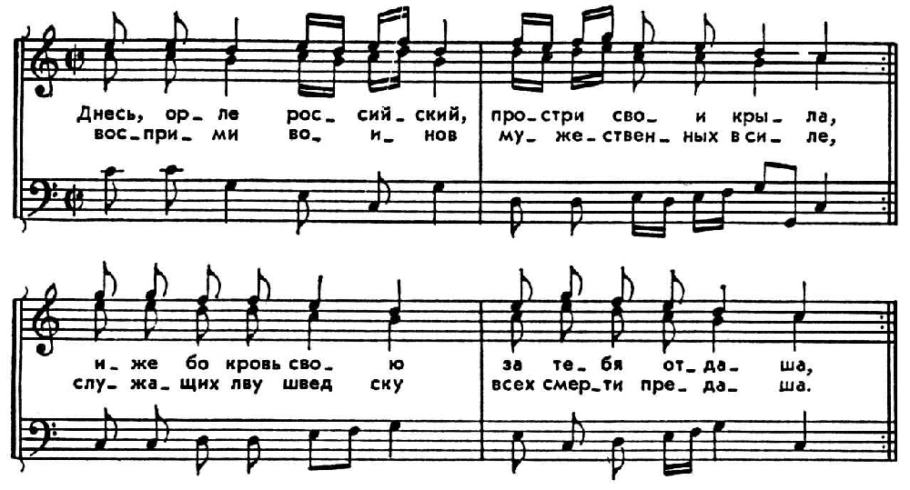
Кант
Кант – ранний стиль городской песни.
Большинство кантов трехголосно.
Главный голос – верх или середина, линия баса имеет самостоятельную мелодическую линию, напоминая подголосок.
По жанру канты разнообразны (лирические, торжественные, шуточные, сатирические).
В манере канта в народном быту нередко пелись и традиционно русские песни.

Slide 3
«Орле российский»
Орле Российский, торжествуй со нами Яко днесь враг твой лежит под нами. Оставльше вои, бежит невесть камо Зряще по странам, семо и овамо. Бежит в дубровы, бежит в лесы темны, Просит дадут помощь звери темны. Выше же стрелят стрелы запаленны Да лев со волком будут пораженны. Волк же безумный, проклятый Мазепа Бежит от страха, ищущи вертепа. Бо несть вертеп злу, несть вертеп прокляту Несть здесь покрова диаволску брату Виват, виват, виват, виват, Виват, российский ... главный. Царь Петр днесь виват, виват, победитель славный. Виват, виват, виват, виват, Виват, Россия, ... .., виват, виват, ...

Slide 4
Наряду с ансамблево-хоровым трехголосием, в городском быту получает распространение сольное пение с сопровождением балалайки или гармоники.
Важной особенностью песенного стиля является: подчиненность напева гармоническому мышлению.
Преобладание восходящего мелодического движения. Частые размеры: 2/4, ¾, 4/4, 6/8.
Новый ритм маршеобразный, вальсообразный.
Со временем меняется интонационный строй и ладовый склад.
Отдельные песенные фразы нередко строятся по звукам важнейших аккордов.

Slide 5
«Пряха»
В низенькой светелке Огонек горит, Молодая пряха Под окном сидит. Молода. Красива, Карие глаза, По плечам развита Русая коса. Русая головка, Думы без конца… Ты о чем мечтаешь, Девица-краса?.. В низенькой светелке Огонек горит, Молодая пряха Под окном сидит.

Slide 6
Жанры городской песни
Городские песни по характеру поэтических образов весьма разнообразны. Распространение имели виды бытовой лирики – песенные романсы и лирико-повествовательные песни, баллады, и с другой стороны – скорые, плясовые, патриотические, походные, застольные и студенческие.
Широчайшее распространение получает новый вид лирической сольной песни – романс.
Продолжает развиваться жанр солдатской песни, большой популярностью пользуется жанр застольной и заздравной песни, также студенческие, походные.

Slide 7
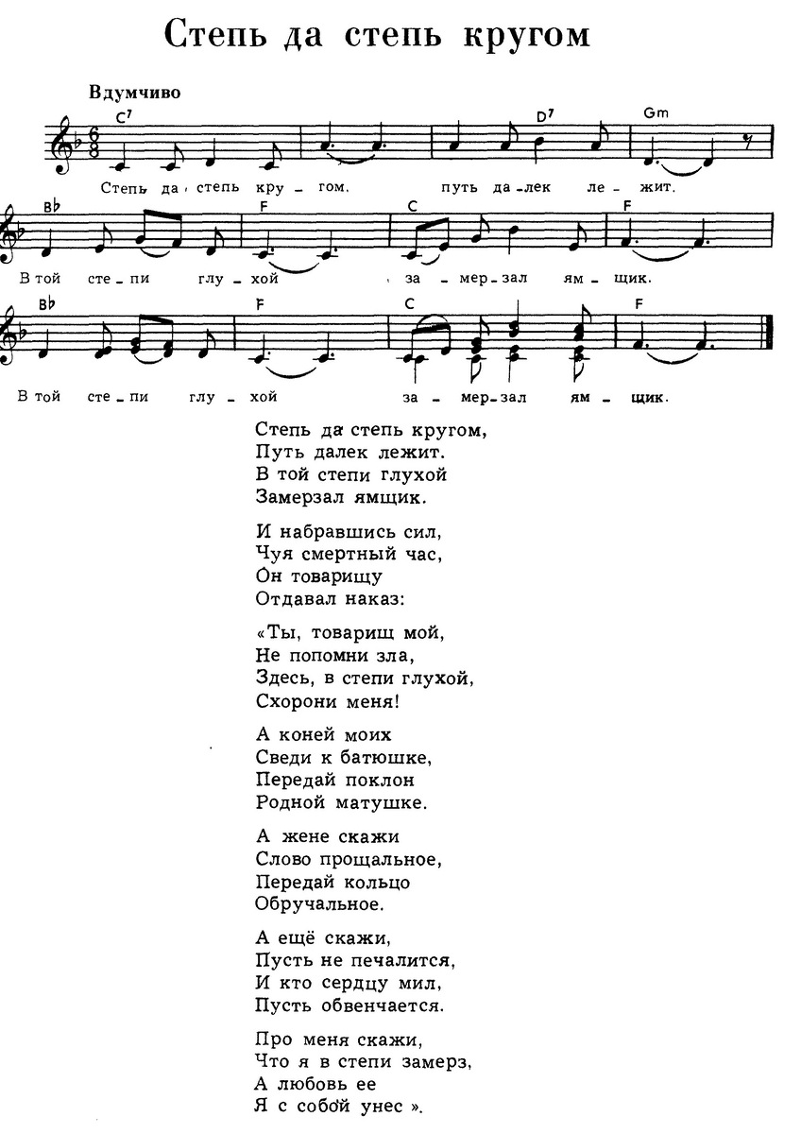
«Степь да степь кругом»

